Slide 1
ESCUELA POLITÉCNICA DEL EJÉRCITO ANÁLISIS, DISEÑO E IMPLEMENTACIÓN DE UNA TIENDA VIRTUAL UTILIZANDO OSCOMMERCE, CASO PRÁCTICO TIENDA VIRTUAL DE PAPEL PARA IMPRENTAS EN LA EMPRESA “JA DISTRIBUIDORES S.A.” DIRECTOR: MSC. MAURICIO CAMPAÑA CODIRECTOR: MSC. MARIO RON POR: WILLIAM ESTEBAN GRIJALVA MARROQUÍN
Notes:
Version 26-abr-2012 : 15:00

Slide 2
AGENDA
INTRODUCCIÓN
MARCO TEÓRICO
ANÁLISIS Y DISEÑO
CONCLUSIONES Y RECOMENDACIONES

Slide 3
INTRODUCCIÓN
PLANTEAMIENTO DEL PROBLEMA
JUSTIFICACIÓN
ALCANCE
OBJETIVOS
AGENDA

Slide 4
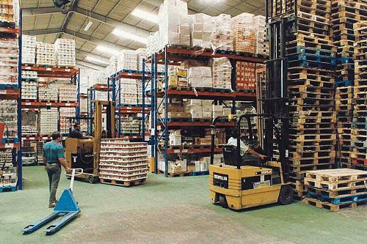
Planteamiento del problema
Administración de la información:
Pérdida de tiempo.
Falta de control de inventario.
Sin control detalle de cotizaciones.
Ventas perdidas.
VOLVER
Notes:
La tecnología a evolucionado pero hasta ahora tenemos que salir a la calle y dirigirnos hacia la tienda, por lo que JA vio la necesidad de expander su mercado a la web y ayudar a los clientes flojos a comprar de manera ágil y contribuyendo a mejorar la administración de la información,

Slide 5
Justificación
Mercado competitivo.
Extenso uso de Internet.
Comercio electrónico.
Publicidad.
Calidad de atención.
Expansión de mercado.
Pocas aplicaciones de este tipo en el mercado de Quito.
VOLVER
Notes:
La utilización de plataformas libres en tiendas virtuales constituye una tecnología clave para el éxito de los diversos enfoques de desarrollo de software en e-commerce.
En esta nueva disciplina se parte de las necesidades del cliente final, ya que al utilizar la tienda virtual en un ambiente fácil de manejar y estándar para todos desarrolladores, la adaptación a nuevos dispositivos de acceso y la migración a nuevas plataformas y entornos de desarrollo sean lo más rápido y ágil.

Slide 6
Alcance
Administración de la tienda.
Inventario.
Clientes.
Pagos.
Diseño.
Cotizaciones.
CLIENTES
Catálogo Virtual.
Catálogo de productos
Precios.
Descuentos.
VOLVER

Slide 7
Objetivo General
Analizar, diseñar e implementar una tienda virtual utilizando osCommerce, aplicado a la empresa JA Distribuidores S.A., para el incremento de sus ventas.
VOLVER

Slide 8
Objetivos Específicos
Desarrollar interfaces atractivas y fáciles de mantener y operar.
Mejorar el sistema de cotización actual.
Permitir a la empresa, generar los informes que den cuenta del stock actual, los productos y de los clientes.
Permitir que cualquier persona pueda visitar el catálogo de productos, realizar pedidos y adquirir productos vía WEB.
Obtener una ventaja competitiva con respecto a sus competidores.
VOLVER

Slide 9
MARCO TEÓRICO
E-COMMERCE
OSCOMMERCE ORIENTADO A E-COMMERCE
REPERCUSIONES SOBRE LOS MERCADOS
CARACTERÍSTICAS GENERALES DE OSCOMMERCE
OSCOMMERCE
ESTRUCTURA VISUALDE OSCOMMERCE
AGENDA

Slide 10
E-COMMERCE
Modelo de comercio electrónico en el que se realizan transacciones entre el negocio y los consumidores u otros negocios
Automatización, accesibilidad y disponibilidad.
Organización y gestión WEB
VOLVER

Slide 11
REPERCUSIONES SOBRE LOS MERCADOS
Mejora de la calidad del servicio (acceso inmediato)
Reducción de costos (eliminar intermediarios)
Formación de precios (competencia perfecta)
Globalización
VOLVER

Slide 12
OSCOMMERCE
Solución completa para tiendas virtuales
Posee estándares de diseño y seguridades
Licencia GNU
Framework de solución e-Commerce
VOLVER

Slide 13
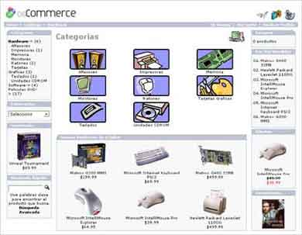
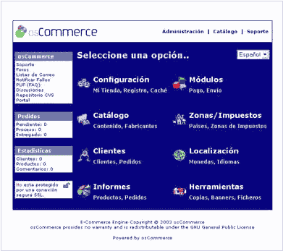
OSCOMMERCE ORIENTADO A E-COMMERCE
OsCommerce consta de 2 partes:
Front End
Back End
VOLVER

Slide 14
CARACTERÍSTICAS GENERALES
Los pedidos, clientes y productos se almacenan en una base de datos de fácil consulta vía administración-web.
Los clientes podrán comprobar el histórico y el estado de sus pedidos una vez registrados.
Los clientes pueden cambiar sus datos de perfil de usuario.
Búsqueda de productos.
Posibilidad de implementar un sevidor seguro (SSL).
Lista global o por categoría de los productos más vendidos y más vistos.
Fácil navegación por categorías.
Plataforma multi-idiomas.
Multi-monedas.
VOLVER

Slide 15
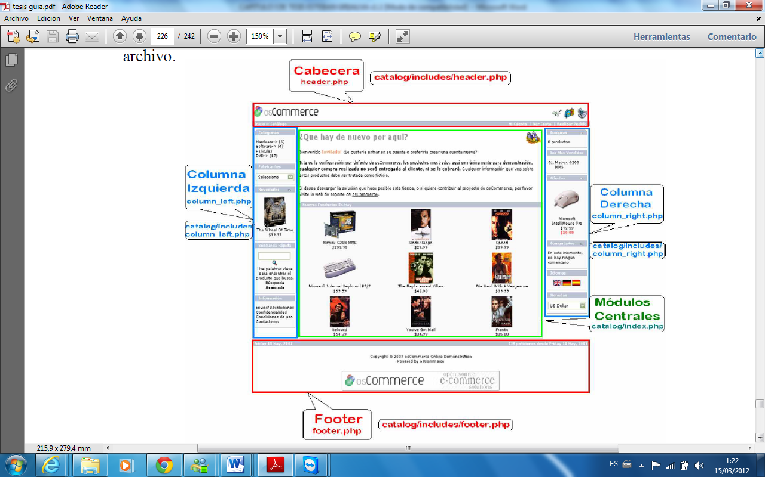
ESTRUCTURA VISUAL DE OSCOMMERCE
VOLVER

Slide 16
DISEÑO Y DESARROLLO
DISEÑO Y DESARROLLO DEL CASO PRÁCTICO
REQUERIMIENTOS DE SOFTWARE
SITUACIÓN ACTUAL
REQUERIMIENTOS NO FUNCIONALES
SOLUCIÓN PLANTEADA
ANÁLISIS Y ELABORACIÓN
PLAN DE DESARROLLO DE SOFTWARE
CONSTRUCCIÓN
REQUERIMIENTOS
DIAGRAMA DE NAVEGABILIDAD
ESTUDIO DE FACTIBILIDAD
AGENDA

Slide 17
DISEÑO Y DESARROLLO DEL CASO PRÁCTICO
Descripción de la organización
J.A. Distribuidores es una empresa que se dedica a la importación, distribución y comercialización de la diversidad de papel para imprentas por toneladas en formato industrial, al detalle y por mayor, de igual manera brinda un servicio de corte para adecuarse a las necesidades de los clientes.
VOLVER

Slide 18
SITUACIÓN ACTUAL
Los principales problemas identificados son:
Manejo de la información.
Control y stock de productos.
Transacción únicamente física con el cliente.
Falta de software capaz de gestionar el inventario y la oferta del producto.
No se posee control y tampoco detalle de las cotizaciones expedidas por la empresa.
VOLVER

Slide 19
SOLUCIÓN PLANTEADA
Implementar un sistema web basado en e-Commerce utilizando la plataforma de osCommerce.
El sistema permitirá a los clientes interactuar de manera directa desde la comodidad de su hogar o su oficina, realizar pedidos, tramitar el método de pago y gestionar el despacho del producto, además se realizará la actualización del inventario y el listado de clientes.
VOLVER

Slide 20
PLAN DE DESARROLLO DE SOFTWARE
El proyecto se realizó bajo la metodología RUP, donde se cumplió solo con las 3 primeras fases:
Inicio
Especificación de requerimientos
Elaboración
Diagrama de casos de uso
Construcción
Vista lógica (Diagrama de clases y modelo E/R)
Vista de implementación (Diagrama de secuencia)
VOLVER
Notes:
Transición (listo entrega usuario)

Slide 21
REQUERIMIENTOS
FUNCIÓN: INICIAR APLICACIÓN
REFERENCIA | FUNCIÓN | CATEGORÍA
R 1 | Gestionar Producto | Evidente
R 2 | Gestionar Cliente | Evidente
R 3 | Gestionar Catálogo | Evidente
R 4 | Identificar Usuarios | Evidente
R 5 | Gestionar Pedidos | Evidente
R 6 | Gestionar Servicio de Corte | Evidente
R 7 | Gestionar Informes | Evidente
R 8 | Gestionar Proveedores | Evidente
R 9 | Gestionar Facturas | Evidente
VOLVER

Slide 22
REQUERIMIENTOS DE SOFTWARE
Sistema operativo Windows 7 o Ubuntu 11.10
OsCommerce-2.3.1
Apache Web Server Versión 2.2.2
PHP Script Language Versión 5.1.4
MySQL Database Versión 5.0.22
PhpMyAdmin Database Manager Versión 2.8.2
VOLVER

Slide 23
REQUERIMIENTOS NO FUNCIONALES
TIEMPO DE RESPUESTA | El sistema Web cargará las páginas en un tiempo máximo de cinco segundos
METÁFORA DE INTERFAZ | Orientadas a formularios y cuadros de diálogo
NAVEGADORES COMPATIBLES | Mozilla Firefox, Google Chrome, Internet Explorer, Opera, Safari
VOLVER

Slide 24
ANÁLISIS Y ELABORACIÓN
Casos de uso:
Descripción de pasos o actividades que deben realizarse para lograr un proceso.
CASOS DE USO
DIAGRAMAS DE CASOS DE USO
VOLVER

Slide 25
CONSTRUCCIÓN
Vista de implementación:
Diagrama de secuencia: Muestra la interacción de un conjunto de objetos en una aplicación a través del tiempo y se modela para cada caso de uso.
DIAGRAMAS DE SECUENCIA
VOLVER

Slide 26
DIAGRAMA DE NAVEGABILIDAD
VOLVER

Slide 27
CONCLUSIONES Y RECOMENDACIONES
RESULTADO
CONCLUSIONES
RECOMENDACIONES
AGENDA

Slide 28
RESULTADOS
Se analizó la implementación durante 3 meses para poder visualizar si se cumplió en un porcentaje los objetivos planteados.
VISITAS LOCALES VS. VISITAS WEB
VOLVER

Slide 29
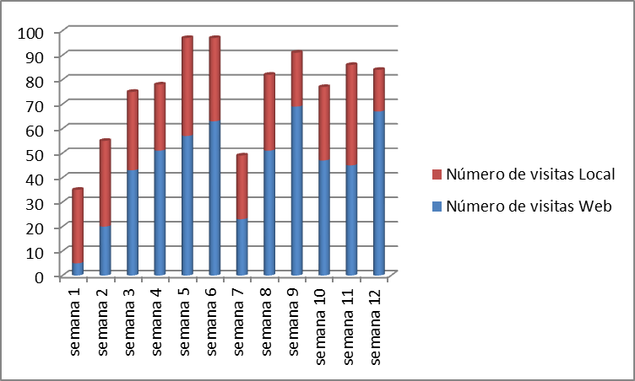
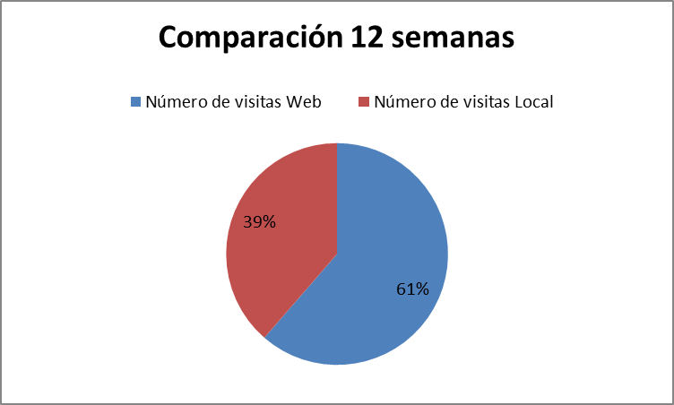
VOLVER

Slide 30
CONCLUSIONES
Tienda Virtual
Ventajas en el mercado
Facilidad y agilidad en los negocios
Marco Teórico
Investigación
Disponibilidad
Herramientas y Tecnología
VOLVER

Slide 31
CONCLUSIONES
Metodología
Aumenta la visión de desarrollo.
Herramientas
Desarrollo Dinámico
Agilidad y Adaptabilidad del Software.
Permite prever cambios que un software pueda tener de acuerdo a los requerimientos.
VOLVER

Slide 32
Recomendaciones
Tienda Virtual
Administración continua
Atención oportuna
osCommerce
Actualización constante
Exploten su utilización e información.
Nuevas mejoras y versiones
VOLVER

Slide 33
Recomendaciones
Herramientas
Emplear procesos de Mantenimiento
Metodología
Ciclo de vida
Análisis
Diseño
Mantenimiento
VOLVER

Slide 34
GRACIAS

